Slide 1








V Congreso INVESTIGA I+D+i
Grupo investigador de Ciencias del espacio
Observación aeroespacial de la Tierra

Slide 2
Grupo Investigador
Blanca Delgado de Sebastián
Esther Gallardo Guardiola
Marta Gómez-Reino Méndez-Benegassi
Manuel González Gómez
Fernandp Izquierdo Gómez
Cristina Larnia Aliaga
Tomás Lascurain Feliu
María Martí Benavente
Martía Martínez Lax
Carola Moltó Suazo
Alonso Muñoz García
Rubén Navarro Navarro
María Victoria Paredes Balen
Elena Pascual Sánchez
Jordi Riera Urgell
María del Carmen Rodríguez Pérez
Jorge Romo González
Marta Ruiz Casteblanque
Daniel Sancho Palau
María Videgain Bello
Moderadora: Mónica Bonfanti Gris
Secretaria: María Ruíz Martínez
1

Slide 3
Índice
Introducción
  ¿Sabías que…?
  Tecnología
  Curiosidades
Desarrollo
  Nuestro proyecto
  Ventajas e inconvenientes
  Consecuencias
¿Por qué invertir?
Cuestiones éticas
Conclusiones (I y II)

Slide 4
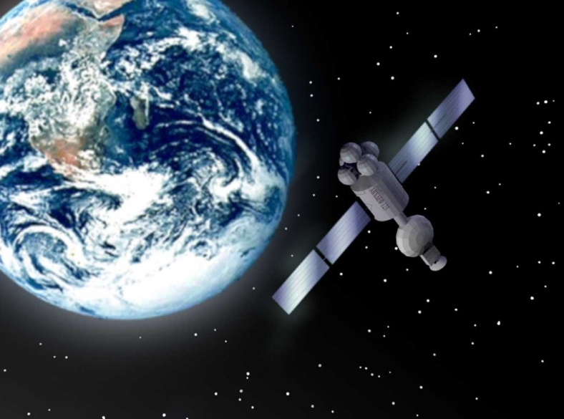

¿Sabías que…?
Cada día se recogen 26.000 píxeles por persona.
La observación aeroespacial de la Tierra es más cotidiana de lo que parece.

Slide 5
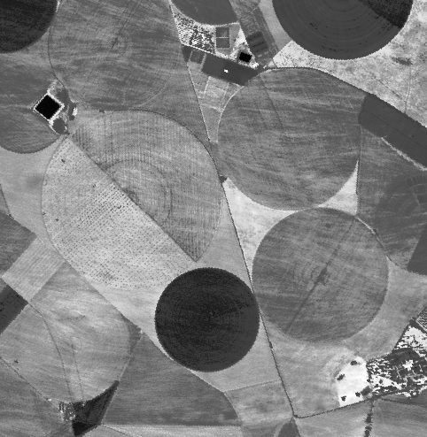
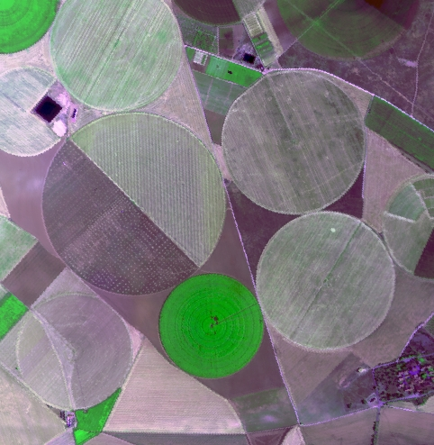
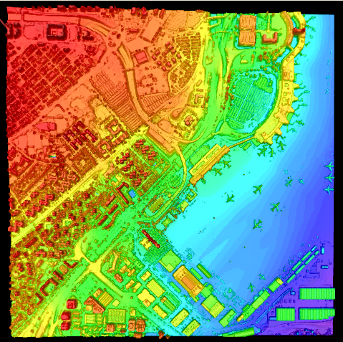
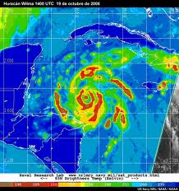
Tecnología
Sensor Óptico
Sensor Térmico
LIDAR
Sensor de microondas

Slide 6
CURIOSIDADES

Slide 7
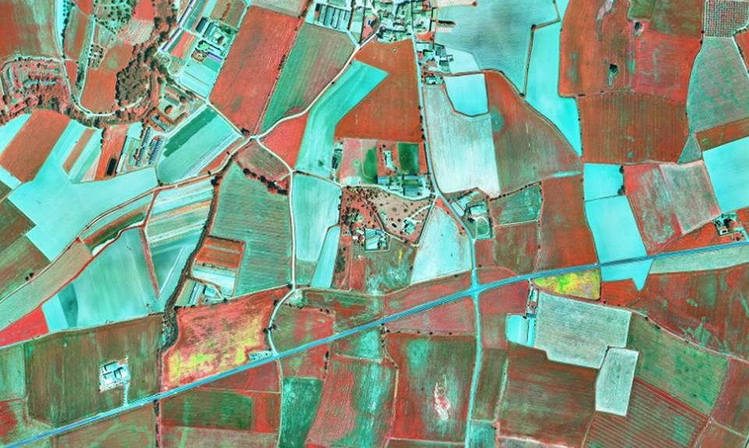
Aplicaciones agrarias

Slide 8
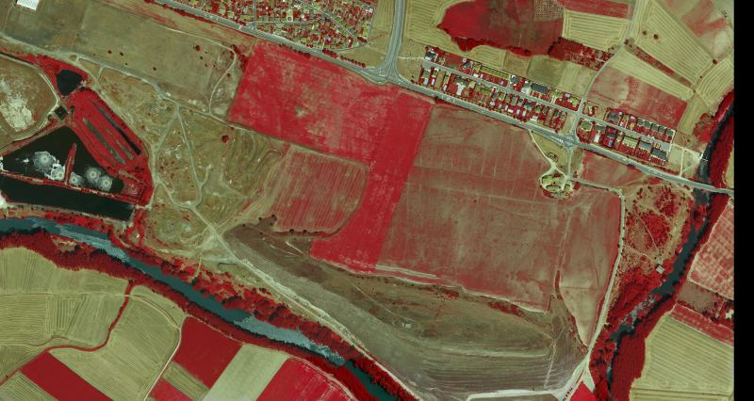
Aplicaciones a la arqueología

Slide 9
Nuestra misión

Slide 10
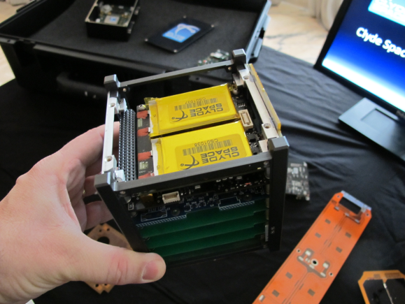
Cubesat
Ventajas
Desventajas
Menor precisión y resolución
+ ligero = - coste

Slide 11
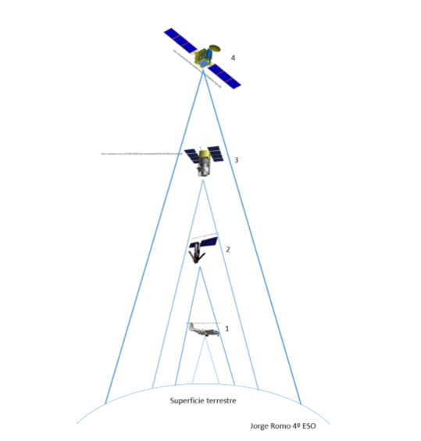
Concepto

Slide 12
Nuestro proyecto
CO2
CAPA OZONO
EXTINCIÓN DE ESPECIES
DESHIELO DE LOS POLOS
CATÁSTROFES

Slide 13
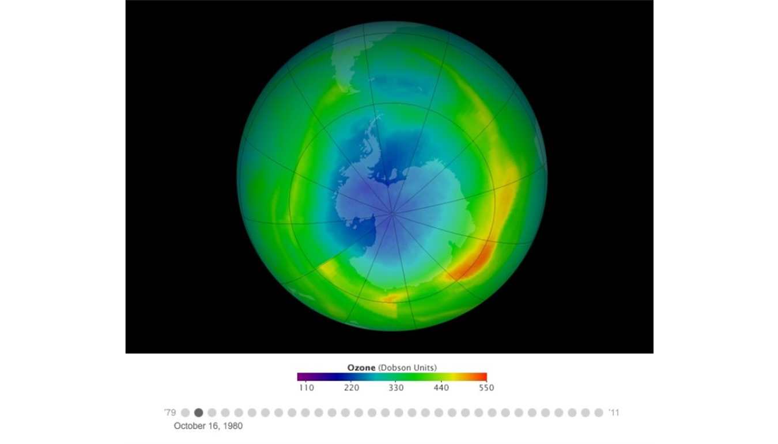
1979

Slide 14
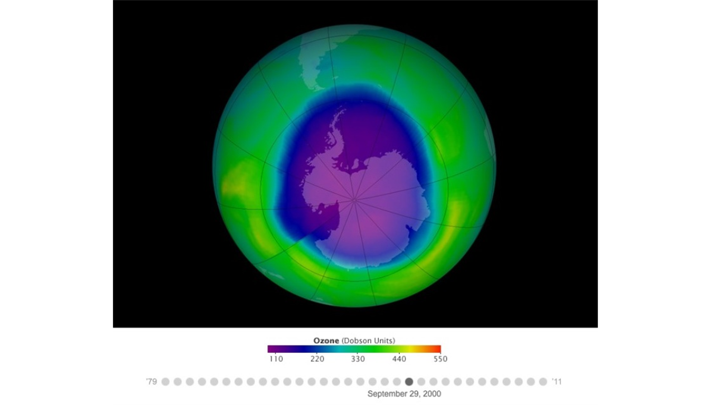
2000

Slide 15
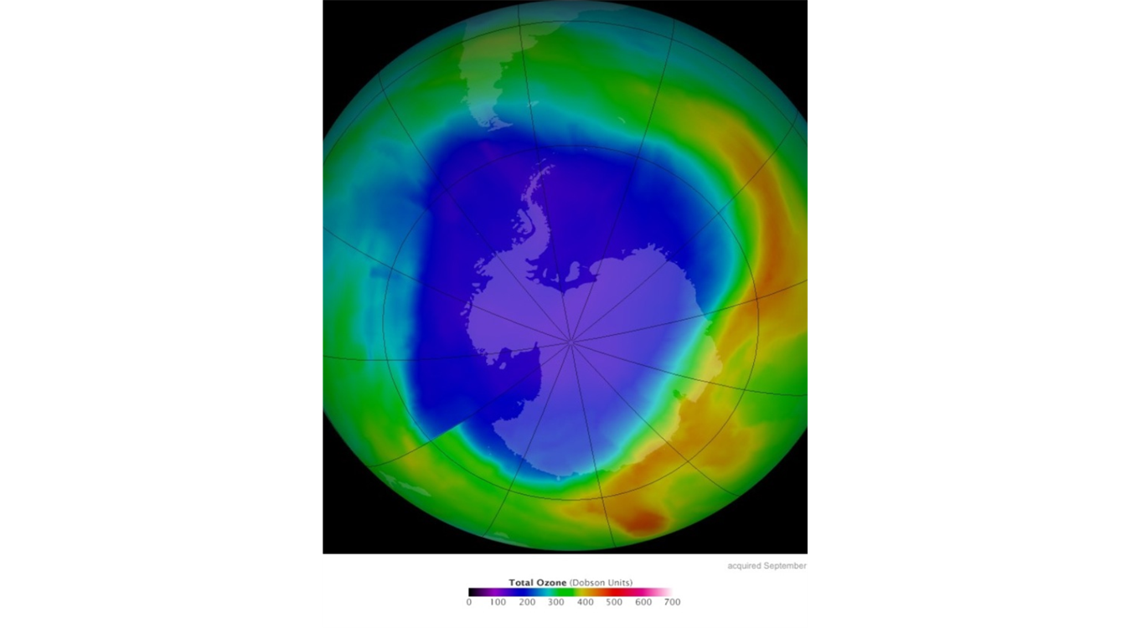
2013

Slide 16

¿Por qué invertir?

Slide 17
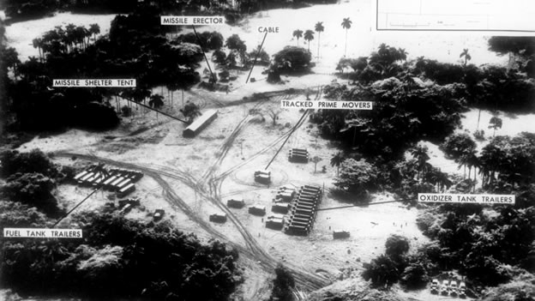
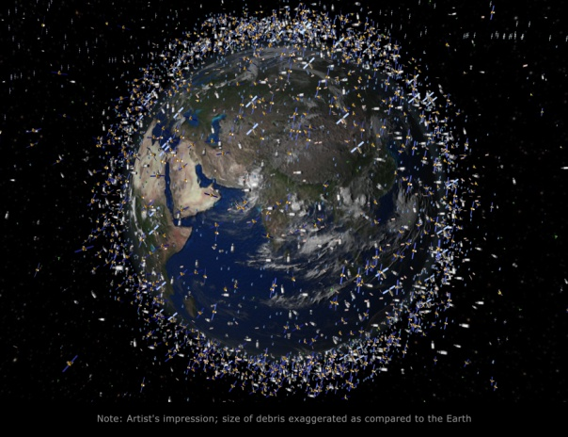


Cuestiones éticas
Espionaje
Basura espacial:
  Desviar los satélites
  Destruirlos
Intereses comerciales

Slide 18

Conclusiones I
Cooperación internacional
Descenso de la mano de obra
Aumento de sistemas automáticos

Slide 19
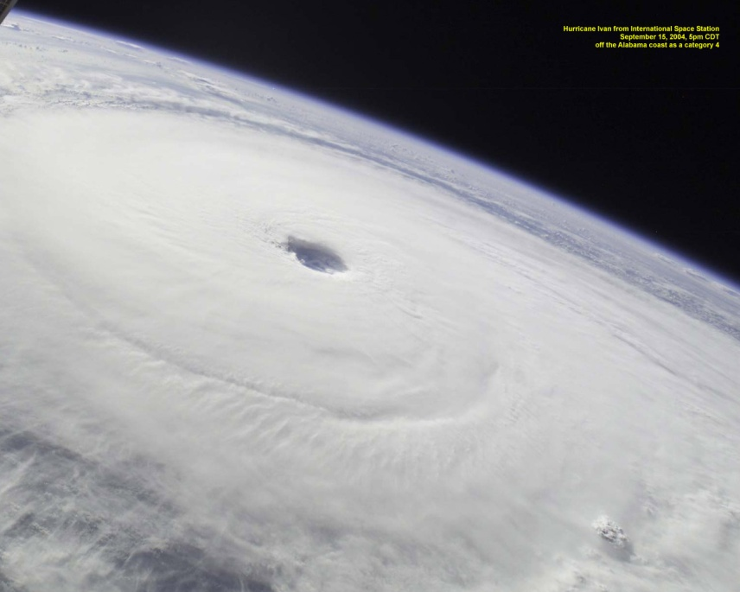
Conclusiones II
Concienciación del impacto humano
Mejora de la calidad de vida
Evolución y prevención

Slide 20
“¿Aún te sigues preguntando el porqué?”

